Slide 1

ESPACE EXPOSANT
Tutoriel d’utilisation à destination des administrateurs

Slide 2

SOMMAIRE
Glossaire
Se connecter à mon espace exposant
Page de garde
Modifier mon profil
Co-exposants
Dotation mobilière
Catalogue exposant
Lead Manager App (ex-Emperia) – Solution de collecte de leads
Gestion des invitations
Gestion des badges
Analyse du tableau de bord des exposants
Préparer mon stand
Déclarer mon prestataire
Réussir mon salon
Awards
Besoin d’aide ?

Slide 3
GLOSSAIRE
Co-exposants : Sociétés ou individus officiellement attachés au titulaire principal du stand, souvent dans une logique marketing et de vente.
Tableau de bord : Interface où vous pouvez suivre vos leads et les statistiques de votre page d'entreprise.
Lead Manager App (ex-Emperia) – Solution de collecte de leads : L’application Lead Manager vous permet de scanner les badges des visiteurs sur le salon et de trouver leurs contacts dans le tableau de bord en ligne
Administrateur principal : Le contact principal dans votre entreprise pour préparer le salon. Il a accès à la page de l'entreprise, reçoit les notifications de leads de l'application Lead Manager (ex-Emperia), enregistre les badges, délivre les invitations et ajoute d'autres administrateurs secondaires. Une fois ajoutés, les administrateurs secondaires peuvent avoir les mêmes droits que l'administrateur principal (nombre illimité d'admins secondaires supplémentaires).

Slide 4

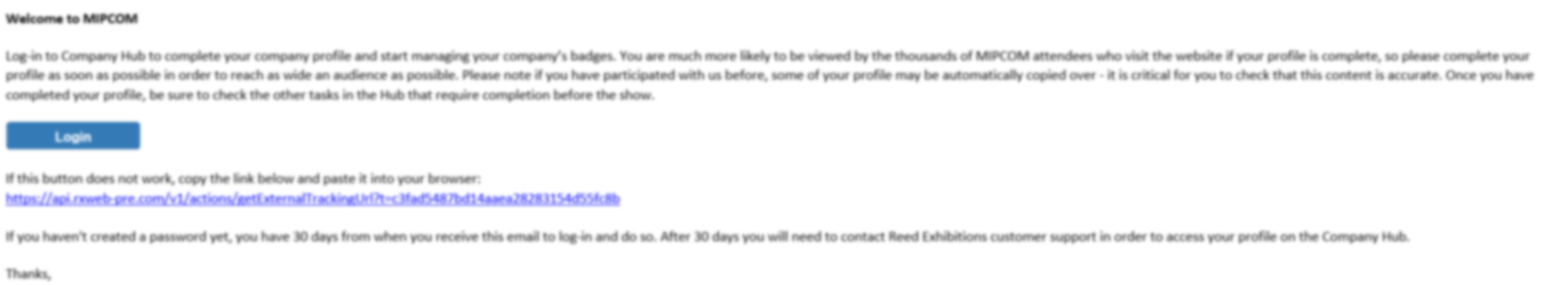
SE CONNECTER À MON ESPACE EXPOSANT
Une fois votre inscription confirmée, vous allez recevoir un mail de la part de RX Global : no-reply@rxglobal.com
Le lien est actif 30 jours à compter de la réception de l’email.
Si vous dépassez ce délai ou si vous n’avez pas reçu le mail, contactez notre service client : Help Desk
Cliquez sur le lien reçu par mail et personnalisez votre mot de passe.

Slide 5
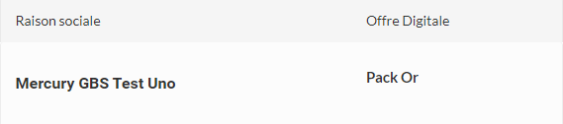
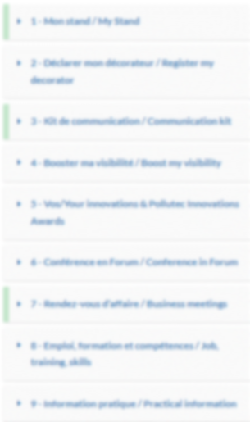
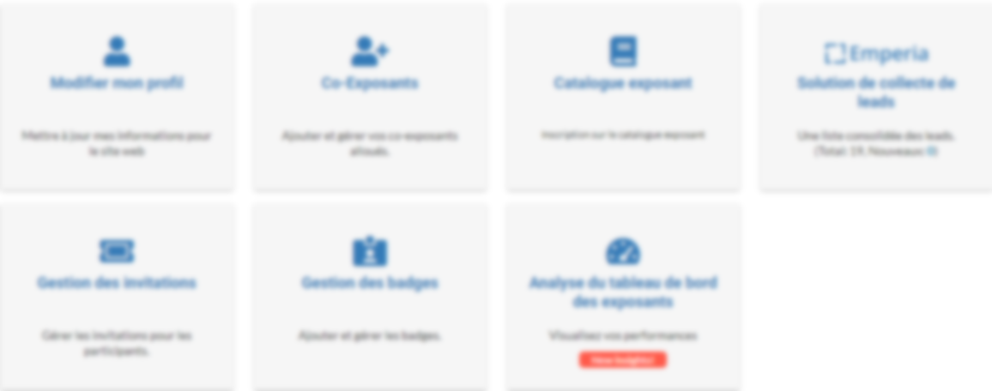
PAGE DE GARDE
Ici s’affiche le nom de votre entreprise
Ici est affiché le nom de l’offre à laquelle vous avez souscrit
Ici se trouve les sections qui vont vous permettre de préparer le salon.
Vous trouverez dessous une liste de ressources additionnelles pour compléter votre préparation au salon.

Slide 6
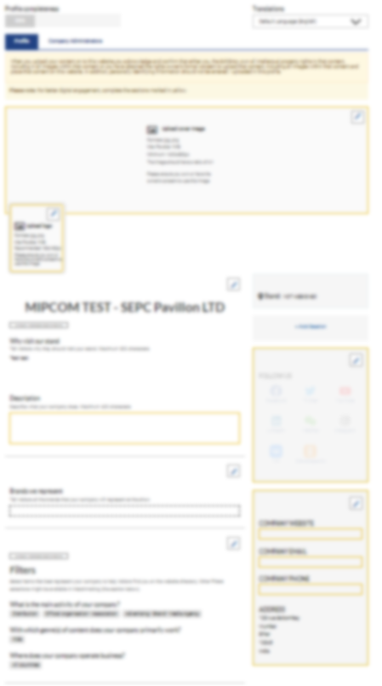
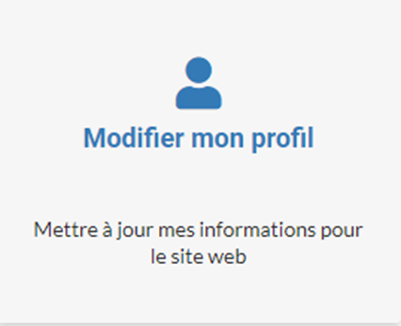
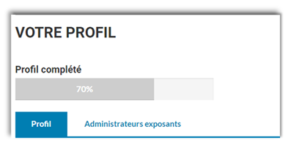
MODIFIER MON PROFIL
La section d'édition du profil est composée de deux parties, l'une dédiée à la modification de votre profil d'entreprise, l'autre à la gestion/ajout d'autres administrateurs.
Complétez l’ensemble des éléments qui serviront pour :
. votre référencement sur le moteur de recherche du site web du salon
. votre recommandation auprès des visiteurs qui se préenregistrent
Accédez à votre profil d’entreprise pour le compléter avec un maximum d’informations !
Logo, image de couverture, description, plus votre profil est détaillé et plus vous boostez vos opportunités professionnelles !
Vous pouvez naviguer entre les deux parties juste ici

Slide 7
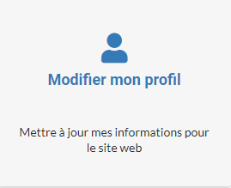
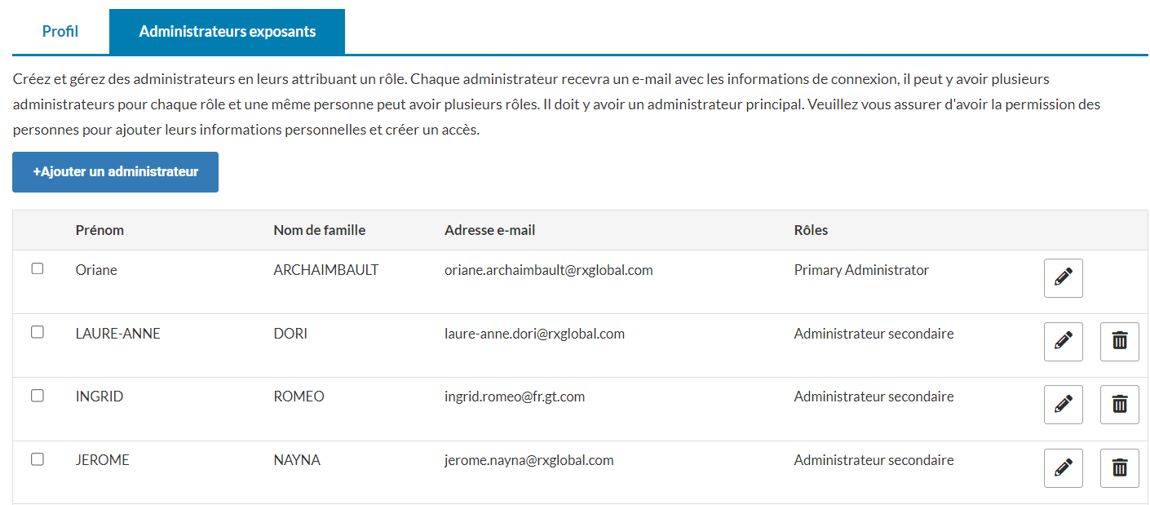
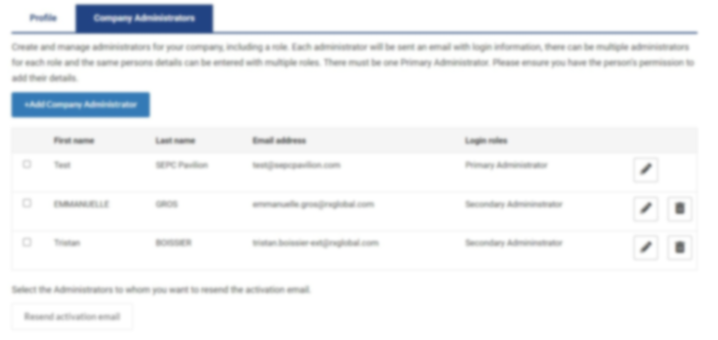
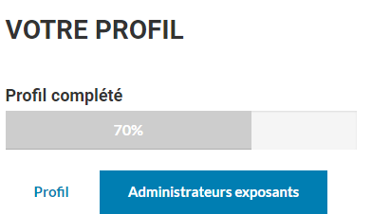

MODIFIER MON PROFIL
Les administrateurs exposants sont les personnes de votre entreprise qui ont besoin d’un accès à l’espace exposant. Les administrateurs secondaires auront les mêmes accès que l’administrateur primaire.
Ajoutez vos collaborateurs qui ont besoin d’accéder à l’espace d’organisation du salon pour votre entreprise.
Ils recevront un mail d’activation pour accéder à l’espace administrateur de votre espace.
Modifiez la liste de vos administrateurs à tout moment
Renvoyez un mail d’activation pour accéder à l’espace exposant (dans le cas où votre collaborateur ne l’aurait pas reçu)

Slide 8
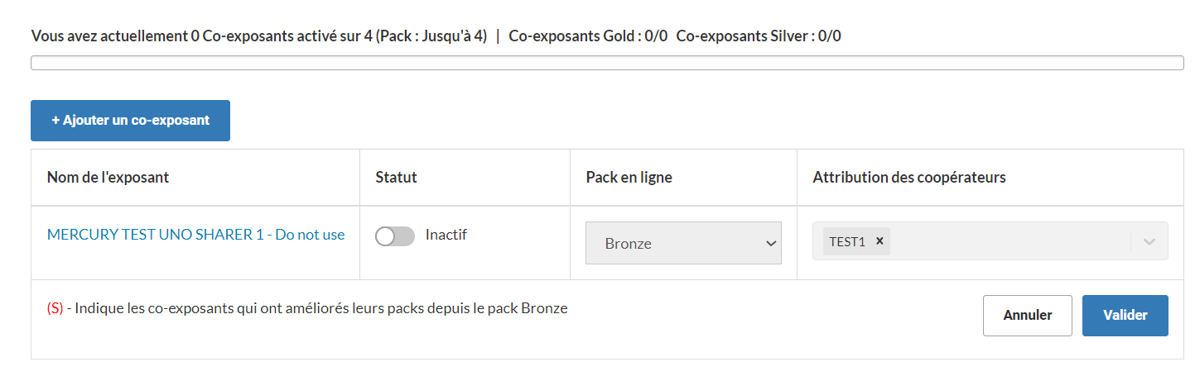
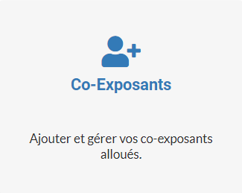
CO-EXPOSANTS
Cette section vous permet d'ajouter et de gérer vos co-exposants, leur permettant d'accéder à leur propre espace et de se préparer pour le salon.
Ici, vous pouvez trouver le nombre de co-exposants auquel vous avez droit, ainsi que les types de packs disponibles.
Ici, l'emplacement de votre stand est affiché, il ne peut pas être modifié. C'est également sur ce stand que votre co-exposant sera placé.
Activer ou désactiver les espaces de vos co-exposants

Slide 9
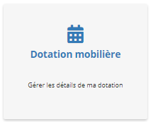
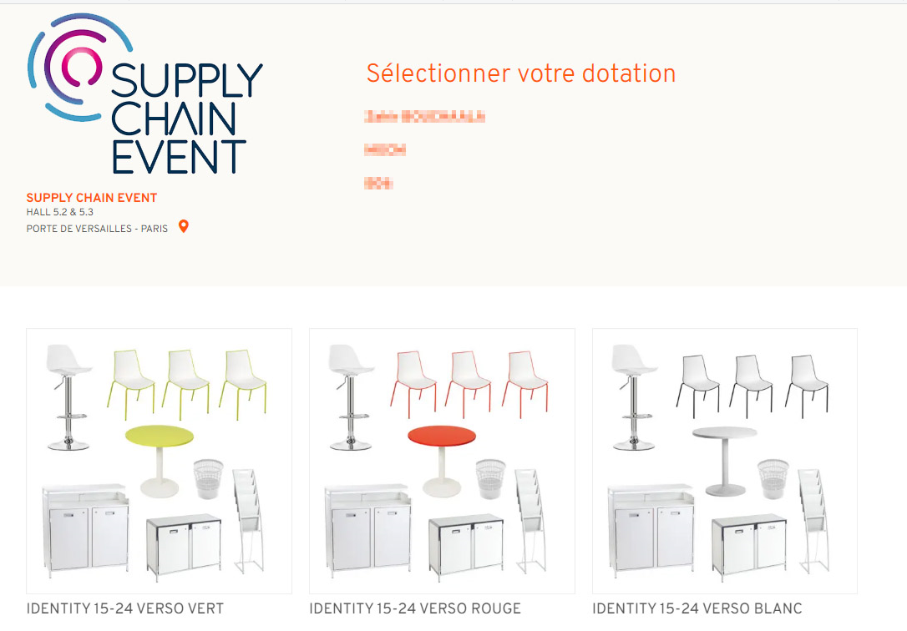
DOTATION MOBILIÈRE
Cette section vous permet de choisir la dotation comprise dans les formules de stand Easy ou Identity.
Vous avez le choix entre différents types de dotation. Cependant, vous ne pouvez pas modifier le contenu d’une dotation.
Attention : votre choix de dotation mobilier n’est finalisé qu’après réception d’un mail de validation indiquant que la commande est prise en compte. (Pensez à vérifier vos spams.)

Slide 10
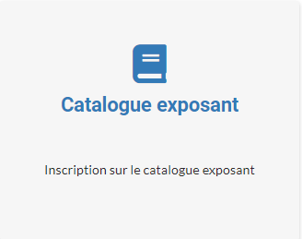
CATALOGUE EXPOSANT
Le Catalogue des Exposants vous permet de vous inscrire pour être visible dans le catalogue imprimé du salon.
Sachez que l'inscription se termine plusieurs semaines avant le début du salon, nous vous recommandons donc de vous inscrire le plus tôt possible.

Slide 11
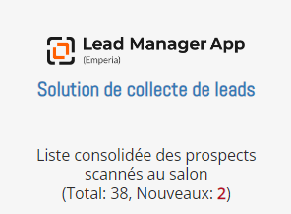
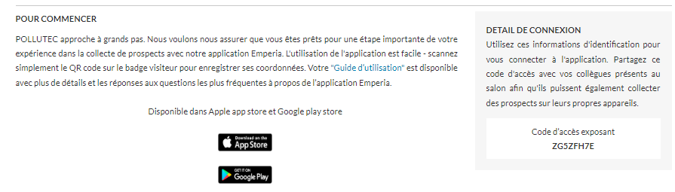
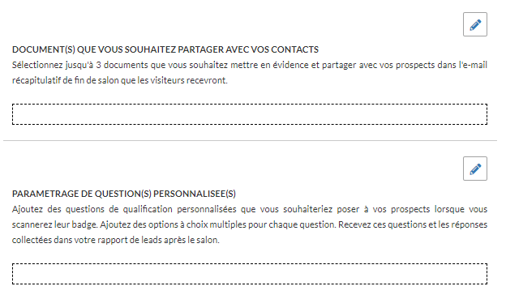
Lead Manager App (ex-EMPERIA) : SOLUTION DE COLLECTE DE LEADS
Application mobile pour scanner les badges
Lead Manager App (ex-Emperia) est une application mobile pour scanner le badge des visiteurs au salon. Collectez des contacts et retrouvez-les dans votre rapport en ligne disponible sur votre tableau de bord d'exposant.
Personnalisez votre compte en indiquant votre code d’accès exposant. Retrouvez ce code via votre espace exposant juste ici.
XXXXX
Téléchargez l’application mobile Lead Manager depuis l’App Store ou Google Pay.
Téléchargez jusqu’à 3 documents à propos de votre entreprise. Ces fichiers seront envoyés aux visiteurs que vous aurez scannés lors du salon.
Ajoutez des questions personnalisées. Celles-ci seront disponibles sur votre application Lead Manager (ex-Emperia) afin de vous permettre de répondre facilement aux questions que vous posez aux visiteurs de façon récurrente.

Slide 12
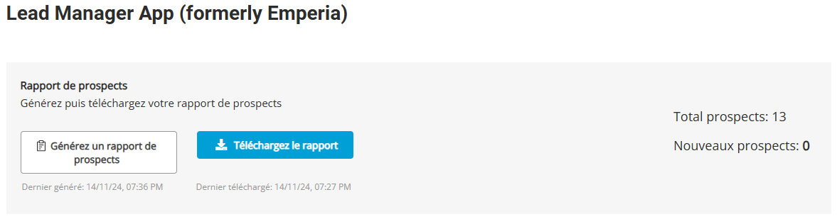
Lead Manager App (ex-EMPERIA) : SOLUTION DE COLLECTE DE LEADS
Téléchargez vos leads
Chaque jour pendant le salon ou à la fin de celui-ci vous avez accès aux visiteurs qui ont été scannés par tous vos collaborateurs.
A la fin du salon, les personnes qui ont été scannées, recevront les documents que vous avez téléchargés dans le menu Lead Manager de votre espace exposant, ainsi que vos coordonnées.
Téléchargez la liste complète de tous vos prospects en un seul rapport, disponible au format .csv ou .xlsx

Slide 13
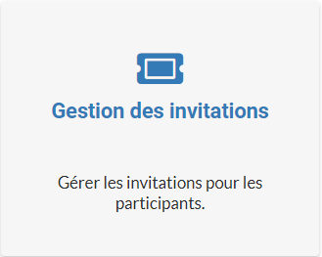
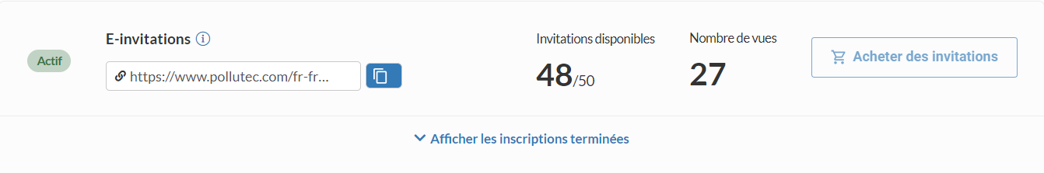
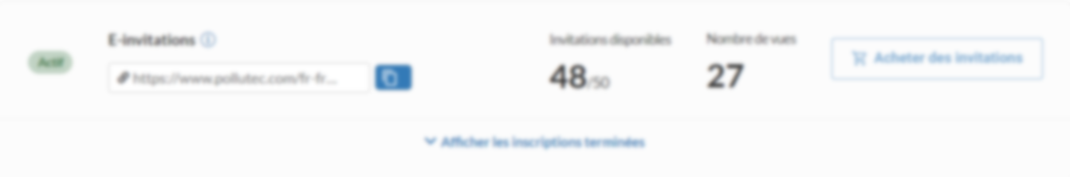
GESTION DES INVITATIONS
Invitez vos contacts à venir vous voir sur le salon. Le badge généré est un badge visiteur valide à partir de l’ouverture du salon.
N’utilisez pas cette fonctionnalité pour faire des badges exposants.
Indique le nombre d’inscriptions disponibles.
Indique le nombre de personnes ayant cliqué sur le lien mais n'ayant pas terminé l'inscription..
Copiez le lien avec le bouton dédié
Envoyez ce lien aux personnes que vous souhaitez inviter sur le salon
Copy the link using the button
Vous pouvez consulter la liste des personnes qui se sont inscrites via votre lien d’invitation personnalisé juste en-dessous.

Slide 14
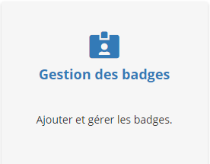
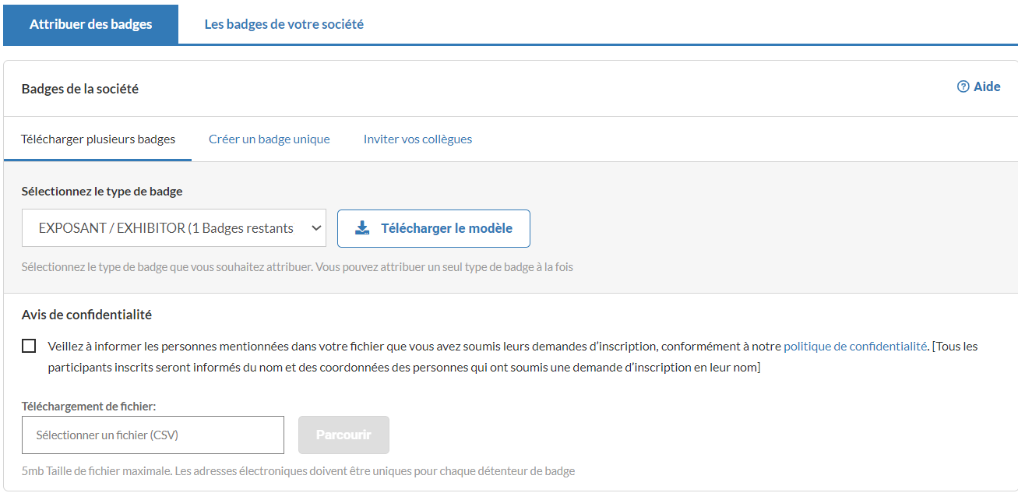
GESTION DES BADGES
Attribuer des badges
Les badges exposants donnent accès au salon avant l’horaire d’ouverture aux visiteurs et pendant les jours de montage et démontage
Cliquez ici si vous souhaitez n’ajouter qu’un seul badge
Utilisez ce template pour ajouter un grand nombre de badges en une seule fois.

Slide 15
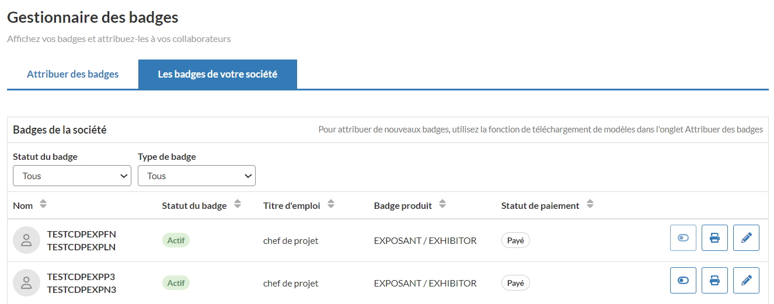
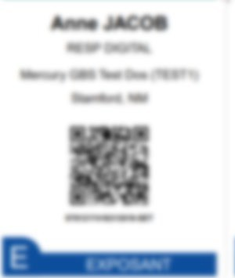
GESTION DES BADGES
Les badges de votre société
Les badges sont disponibles pour téléchargement et impression 15 jours avant le salon. Cependant, vous devez avoir correctement complété votre profil dans son intégralité à l'avance pour accéder à votre badge.
Obtenez et imprimez vos badges via ce bouton
Ici, vous pouvez trouver les badges exposant que vous avez inscrit.
Ici, vous pouvez voir le statut de paiement du badge (uniquement dans le cas des salons payants).
Vous pouvez les modifier (à l'exception de l'adresse e-mail). Si vous modifiez le badge, vous devrez le réimprimer car le précédent ne sera plus valide.

Slide 16

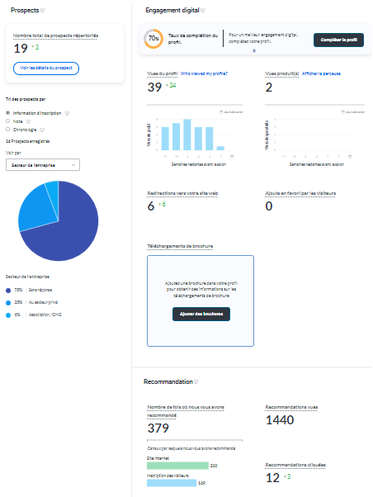
ANALYSE DU TABLEAU DE BORD DES EXPOSANTS
Le Tableau de Bord de l'Exposant vous permet d'accéder à un grand nombre d'informations concernant vos performances lors du salon. Ce tableau de bord synthétise vos leads générés via l'application Lead Manager.
Sa version pro vous permet également de vous comparer à vos concurrents.
Notez que cette page devient accessible 90 jours avant le salon.
Une grande quantité de données est disponible pour vous aider à comprendre la typologie de vos leads, vos points forts et les domaines à améliorer pour votre prochain salon.

Slide 17
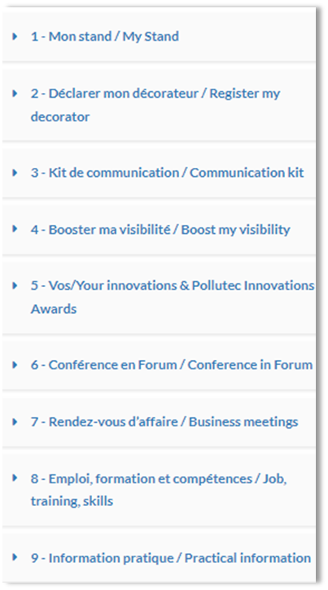
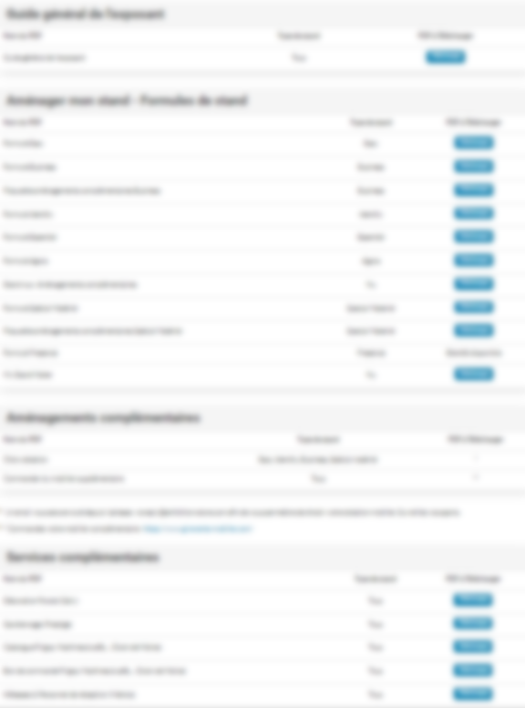
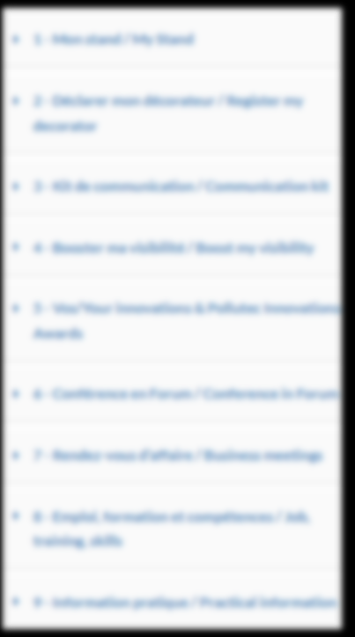
PRÉPARER MON STAND
Ici, vous trouverez toutes les informations et documents nécessaires pour préparer votre stand (formules de stands, règlements et démarches, services complémentaires...)

Slide 18
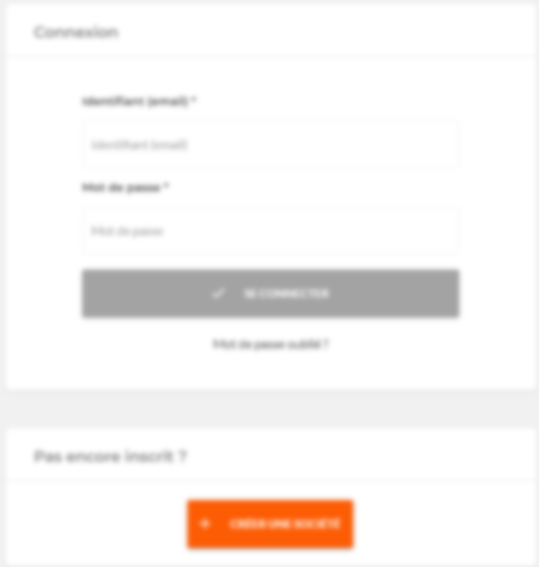
DÉCLARER MON PRESTATAIRE
Ici, déclarez le ou les prestataires qui interviendront sur votre stand dans le cadre du salon. Cette déclaration est obligatoire et doit se faire le plus en amont du salon possible.

Slide 19
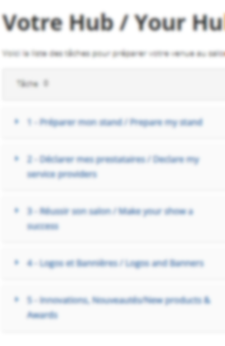
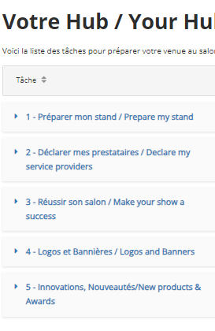
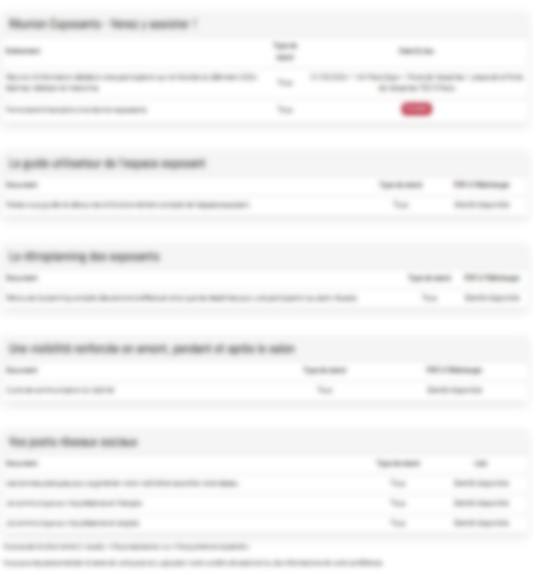
RÉUSSIR MON SALON
Ici retrouvez l’ensemble des outils et bonnes pratiques susceptibles de vous aider à réussir votre salon !

Slide 20
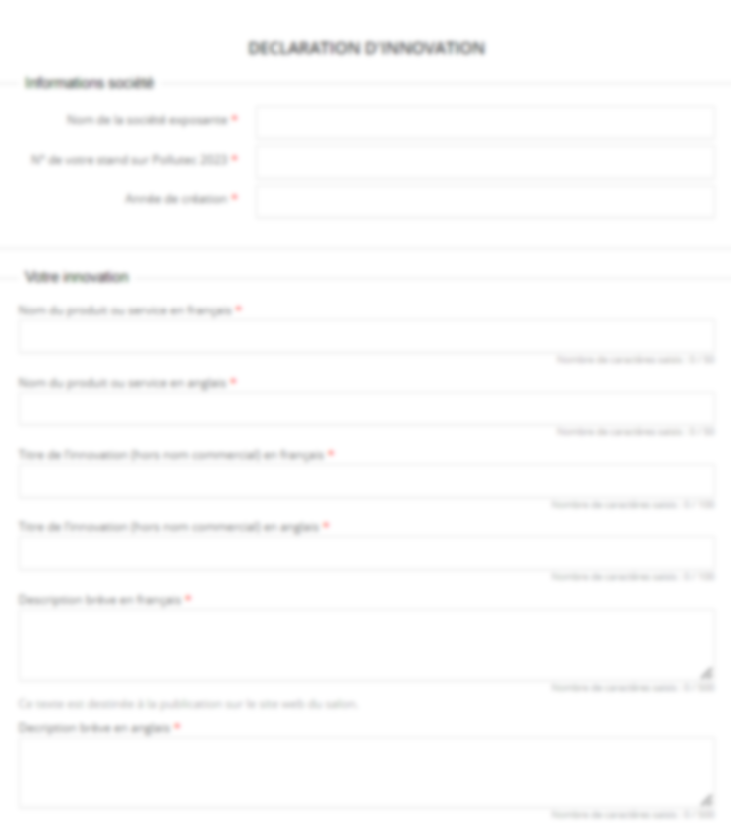

AWARDS
Souhaitez-vous mettre en avant vos innovations ? Déclarez vos produits ou services innovants via la rubrique Awards afin de participer à notre concours !

Slide 21
BESOIN D’AIDE ?
Contactez notre service client :
Par téléphone : (+33) 1 47 56 50 20.
Notre service téléphonique est ouvert du lundi au vendredi de 9h à 18h
Par formulaire
Consultez notre FAQ

